Slide 1
云南电信BSS业务及EDA系统模型培训
云南电信ODS项目组 孙委斌

Slide 2
主要内容
一、电信业务简介
二、电信系统介绍
三、电信EDM3.0模型介绍
四、云南电信ETL流程介绍
五、云南电信数据库具体模型介绍
六、ETL开发的一些注意点以及经验总结
2

Slide 3
电信业务简介
电信是一个综合信息服务商。作为一个服务商，那它存在的最直接的意义就是为用户提供服务。电信将自己的产品通过一定的资费进行包装提供给用户进行使用。这里的产品主要分接入产品和功能产品2种。接入产品也就是主产品有：固定电话、小灵通、宽带、手机等以实物存在的产品。功能产品也就是我们常说的附属产品，是依附于主产品而存在的，如彩铃、来显等。还有更复杂的就是组合产品也可以理解为套餐，套餐主要就是将一个或者多个主产品组合起来，然后融合上一定的资费推销给用户使用，如我的E家、商务领航 天翼 等。
电信业务比较复杂，该从何处入手去了解它。
我认为要了解电信业务，首先得对电信系统有个全面的理解，了解电信主要的业务点的实现过程。如果单从某个业务点去了解，那只是冰山一角。只有先对总体有一个概念，才能做到各个业务点上的遍地开花。
3
3

Slide 4
电信的业务流
4
4

Slide 5
电信系统参与人、产品、销售品的关系
对于档案类数据的理解比较重要，日常处理中应该90%以上的数据都与档案数据有直接或间接的联系，比如：关联得到产品、商品信息、客户。其中产品是内部数据处理中最重要的部分。
5
5

Slide 6
电信的销售品
电信的业务相当复杂，最典型的就是电信的销售品概念。目前系统有67848个销售品。所谓的销售品可以理解为产品（包括组合产品、附属产品）+一定的资费，比如：
一部电话加上一部小灵通叠加上一定的资费进行包装就产生了一个e6套餐的销售品。
一部电话加上一个宽带再叠加上一定的资费进行包装就产生了一个e8套餐的销售品。
一部电话加上一个宽带再加上一个CDMA手机再叠加上一定的资费进行包装就产生了一个e9套餐的销售品。
销售品、销售品实例、销售品实例属性、销售品实例成员的关系
举例：一个我的e家e6套餐是一个销售品，有人购买了这个销售品那就会产生一个销售品实例，而这个实例又是由几个成员组成的（电话+小灵通或者加装一个手机）。销售品到底是多少档次的呢？68还是48是需要去从销售品实例的属性描述里面获取的。那这个销售品实例里的各个成员是何种角色呢加装包成员还是必须包成员，则需要从销售品明细的角色来判断。如果上述套餐实例用户又购买了一个CDMA手机加装进来，那固定电话和小灵通则是必选包即基础包，CDMA手机则是加装包成员。
6

Slide 7
与我们相关的电信的其他业务系统
CRM系统
综合业务支撑系统：营业受理+服务开通+资源分配管理
计费系统
计费+账务
资源系统
相关的装维信息 ，宽带设备，端口号
客服系统
业务受理、投诉、保障、申告等。
综合结算系统
网间结算、长途结算、SP结算等。
智能网系统
支持智能网业务：800、一号通、卡类业务等。
7

Slide 8
CRM系统主要业务点
受理环节
受理、稽核、收款、退款等
受理数据、营业收入数据
施工环节
配线、外堪、配号、程控、测量装机等
工单数据，环节概念、时效考核
竣工环节
资料归档、传送接口、实物归档
用户档案
数据体现
业务受理情况、营业收入、用户发展（业务竣工）
下面着重讲一下CRM系统的套餐受理流程
8

Slide 9
CRM系统套餐受理流程
CRM受理一个套餐（用户级）主要有以下几个步骤
生成套餐订单
由套餐订单派生出各个主产品订单，具体的订单数由成员个数来决定，如一个e9套餐有固定电话、宽带、CDMA手机3个成员。则会生成3条主产品订单。
主产品订单将会按照CRM系统的受理——竣工流程开始执行。受理、配号、配线等直到竣工归档。
当这个套餐内的所有主产品订单流程全部走完，即所有主产品档案全部竣工归档，则这个套餐即完成竣工。注意：此处竣工和套餐生效的概念并不相同，比如我5月7号去办理一个e9套餐，10号所有产品竣工，用户可以正常使用了。但此时套餐只是竣工而非生效，电信的套餐一般是于次月1号生效。从10号一直到月底这个套餐都只是使用的一个过渡套餐资费而非e9套餐本身的资费，电信的套餐生效日期是由资费什么时候生效来决定的。
CRM还有一种账户级套餐，账户级套餐顾名思义是针对账户来设计的，加入了账户级套餐那这个账户下的所有成员都能享受到这种资费或者优惠。账户级套餐受理无需走主产品工单流程，而是直接在CRM完成竣工归档后送往计费系统进行计费 。
9

Slide 10
计费系统主要业务点
话单入库环节
话单分拣、数据判断
原始话单
话单级批价
一次批价、二次批价
标准定价、话单级优惠
账单生成
合帐、出账、下账、调账
话单融合、账目级优惠、公免、预付费
销账
未缴、欠费、代收、托收、代缴、代扣、前台缴费
10

Slide 11
计费系统主要业务流程
11

Slide 12
计费处理流程－预处理
预处理
预处理模块负责将各种原始话单文件转换成计费系统定义的标准的话单文件，并将话单根据属性分拣到不同的目录里，供批价模块或者其他模块使用
错单
预处理
原始话单
标准话单
无效话单
12

Slide 13
计费处理流程－排重
话单排重
对于处理分拣出来的话单记录，按照通话计费方号码、对方号码、通话起始日期、通话起始时间等字段组成的排重关键字的唯一性，生成排重后的唯一话单记录文件和重复话单文件
重单记录文件
预处理
标准话单
去重后的标准话单
排重过滤表
13

Slide 14
计费处理流程－批价
计费批价
计费批价模块是对电信服务的使用者产生的呼叫记录进行费用划价、重新划价、计算各种优惠，进行当前帐期合帐，生成账单的一个计费系统的核心模块
一次批价
一次批价是指在国家标准费率等基本资费政策的基础上对话单进行划价，并完成基本优惠政策所规定的话单级的费用优惠
二次批价
在基本政策划价后费用的基础上，针对用户资料得出的用户特殊优惠信息，进行进一步的基于单一产品的清单级费用优惠。
输出：划价后的订单文件、划价后的错单文件
14

Slide 15
计费处理流程－入库
数据入库
把需要入库的正常话单文件、错误话单文件、日志文件、告警文件等批量导入数据库中相应的接口表, 并记录相应的处理日志的过程
错单文件
正常文件
数据库
日志告警
15

Slide 16
帐务处理流程－出帐
出帐处理
将每个客户所属的所有用户的计费清单和周期费用等进行合并形成帐目，然后进行帐务级优惠和业务间的交叉关联优惠，并按照客户在定购合同中的约定分配到指定的帐户。
实时出帐
固定费用
优惠处理
按需出帐
产品包出帐
16

Slide 17
帐务处理流程－调帐
出帐调整
出帐调帐是指由于各种原因，对用户的帐务费用数据进行调整处理的过程。其中，在出帐确认之前称作帐前调帐，在出帐确认之后称作帐后调帐。
17

Slide 18
帐务处理流程－销帐
销帐
销帐管理是根据客户使用电信服务的消费信息和客户缴费信息，对客户帐单核销的过程
收费销账后台
前台收费
银行托收
预存款销帐
反销帐
18

Slide 19
客服系统主要业务点说明
投诉、障碍
客户服务、投诉、建议
故障申告、跟踪、确认
业务受理
电话自助受理
接入BSS系统受理
电话营销
主动营销
用户调查
19

Slide 20
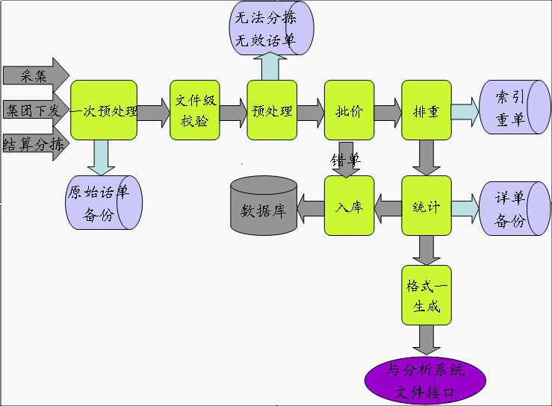
综合结算系统主要业务流程
20

Slide 21
结算系统主要术语一
综合结算
将各种电信业务的网间结算、网内摊分、漫游结算、漫游摊分，综合到统一的平台上、进行统一的结算处理。
结算
广义的结算是指综合结算，狭义的结算指中国电信与外部运行实体之间根据相关协议完成通信费用的划分与核对的过程。
网间结算
不同电信运营商之间在互联互通时，由于使用对方的通信资源或服务，双方根据协议对相关通信费用进行分摊处理的过程 。
网内摊分
中国电信企业内部各运营实体之间由于使用对方通信资源或服务，根据相应的规则、协议进行费用分摊或成本核算的过程。
21

Slide 22

结算系统主要术语二
长途局－DC1、DC2、直连电路
关口局、端局
网间结算的话单主要取自关口局
漫游摊分
中国电信企业内部各运营实体（省公司、地市分公司、专业部门）之间在用户漫游时，由于使用漫游地通信资源或服务，根据相应的规则、协议进行费用分摊或成本核算的过程。
端 局
关口局
关口局
端 局
交换机
网通用户
电信用户
交换机
交换机
交换机
交换机
网通用户
电信用户
交换机
22
22

Slide 23
网间结算主要业务介绍
网间结算的发生只能是在本地，即本地的运营商之间的结算
结算与计费无关，只按标准费率进行批价，按单条话单进行费用结算
结算的费用的判别与使用对方的电信资源的多少直接有关系
优先选择走己方的长途线路，
大致的业务主流程都是这样的：采集、预处理、批价、分拣、库外剔重、入库
23
23

Slide 24
智能网系统业务简介
定义
智能网是用于产生和提供电信新业务的体系概念。”认为智能网是具有较高“智商”用来生成和处理智能新业务的网络。
但是智能网不是独立存在的网，是叠加在电话交换网上的。智能网和交换网依靠公共信道信令系统密切联系在一起。
主要概念：
业务交换点（SSP）:用户进入智能网的接入点，它是一个交换机，用来识别用户对智能网的呼叫，把用户的请求传送给业务控制点。
业务控制点（SCP）：智能网的中心，通常是由大、中型计算机和大型数据库组成，完成各种智能业务的实现。它接受SSP送来的信息，向数据库查询并向SSP发出处理的信令。
主要业务：
800、300(全国)；
17909、201(省)；
9989(地市)
24
24

Slide 25
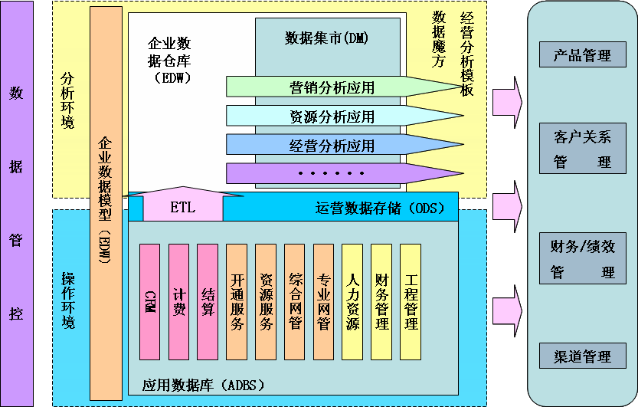
中国电信企业数据架构（EDA）
25
25
25

Slide 26
EDM3.0八大域构成
产生
/
记录
计划/预算
事件
市场营销
财务管理
/
其它参考：
IBSS设计规范；
CTG-BM 1.0;
综合结算设计规 范2.0;
其它电信业务管理规范；
财务指标管理体系；
eTOM框架；
产品/账目
产生
/
记录
产生
/
记录
/
关联
/
被关联
面向
/
目标群
参与人
购买
/
产品/服务
/
SLA
使用
产生
/
位于
/
记录费用
提供服务于
使用
/
承载
地域
被覆盖
/
网络/资源
帐务
位于
产生
/
记录
26
26
26

Slide 27
EDM3.0目标和工作思路
主要目标：
指导CRM和计费的融合：CRM和计费的融合应以EDM3.0中BSS相关的数据模型为演进目标
约束ODS建设：ODS统一层的逻辑模型BSS部分直接使用EDM3.0相关的数据模型
指导CRM的升级改造：各省尤其是较早上线省份的升级需要遵循EDM3.0模型
企业数据模型2.0
市场部等相关业务管理规范
CRM数据模型规范
计费数据模型规范
企业数据模型3.0
江苏、福建、重庆、安徽、广东、湖北、陕西等省的融合模型
厂商建议
竞争对手对比
以EDM为蓝本，继承相关概念和实体，参考各省的融合模型，从实际应用角度，细化和调整部分实体和属性
结合CRM与计费系统需求和不同系统特征，实现不同层面模型的融合
27
27
27

Slide 28
EDM3.0对于CRM与计费系统融合时的设计原则
参与人主题域
客户相关实体、关系以CRM为准，结合计费的需求，细化和完善客户相关模型
合作伙伴、竞争对手等实体、关系等，以CRM为准
帐务主题域
帐务关系定制相关实体，CRM与计费融合
定价相关的实体、关系以计费模型为准，基本保持不变
账目、余额等实体、关系以计费模型为准，基本保持不变
产品主题域
统一CRM与计费的产品、销售品概念，统一CRM与计费产品、销售品粒度
产品域CRM与计费的数据模型融合
地域主题域
细分各自地域划分需求，明确实体概念
模型层面交叉部分实现融合
事件主题域
CRM关心客户交互过程，计费关心计费内部业务事件和使用记录
重点考虑客户交互事件
市场营销主题域
计费系统不直接涉及市场营销过程管理
重点考虑CRM业务需求
企业级数据模型
资源
财务
参与人
数据模型交集部分
CRM
数据模型
产品
帐务
定价
计费
数据模型
市场营销
地域
事件
28
28
28

Slide 29
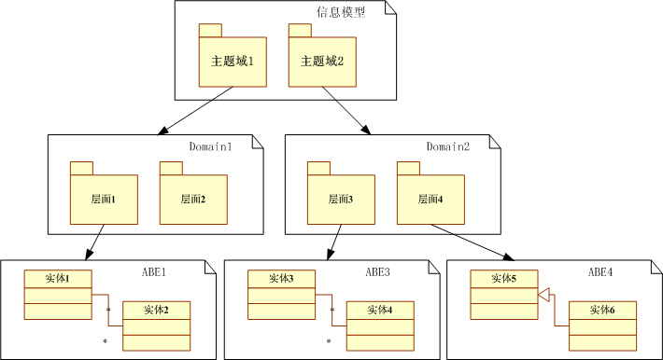
自顶向下逐层分解的方法
主题域是模型针对的业务的某一关注领域或关注点，同一个域内的实体具有高内聚性，不同域的实体之间具有低耦合性。域的引入有助于建立模型框架的整体视图
数据模型
主题域1
主题域2
层面是一组具有良好定义的实体的集合。层面内的实体之间具有非常高的内聚性，不同层面间的业务实体的耦合性相对较低。一个层面一般表示业务中的某个核心关键概念。
层面1
层面2
层面3
业务实体是业务中的概念的抽象，对应到面向对象模型中的类。是分层框架中的最小单元。
29
29
29

Slide 30
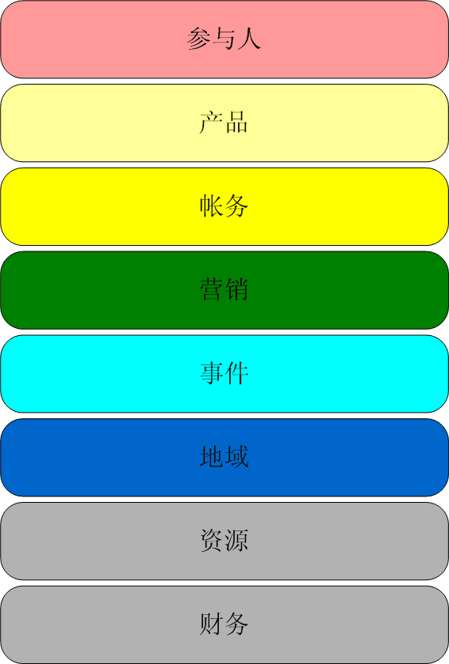
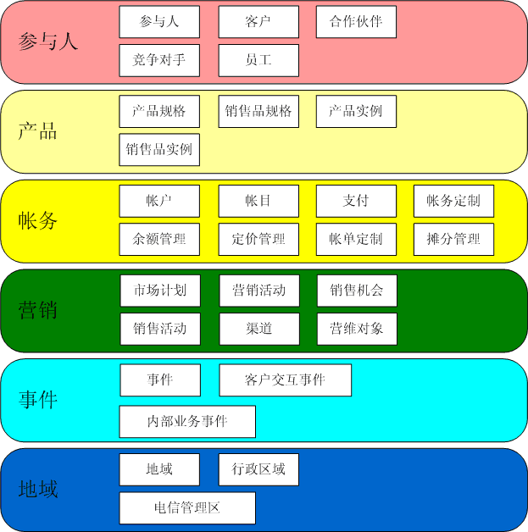
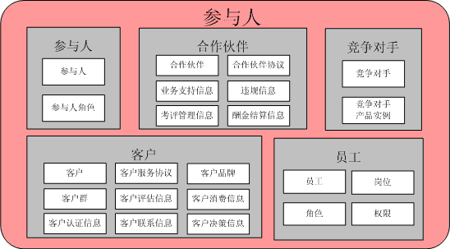
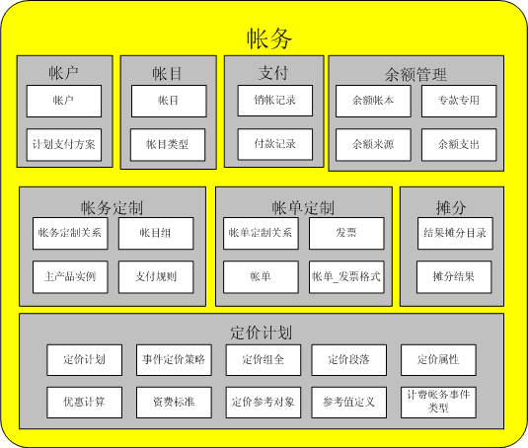
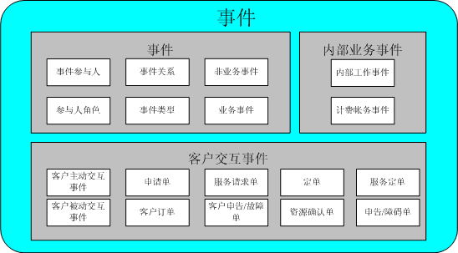
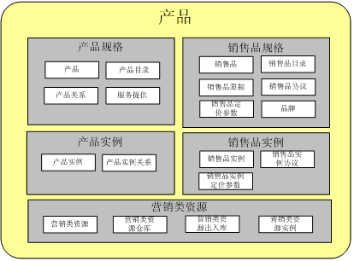
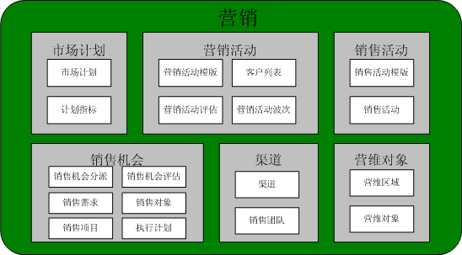
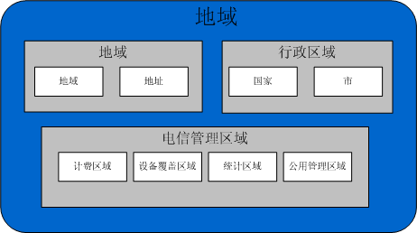
模型框架
分解
分解

Slide 31
云南电信EDW系统ETL流程介绍
ETL:
ETL（Extraction-Transformation-Loading ）—用户从数据源抽取出所需数据，经过数据清洗、转换,最终按照预先定义好的数据仓库模型，将数据加载到数据仓库中去。
元数据
关于数据的数据，是指在数据仓库建设过程中所产生的有关数据源定义、目标定义、转换规则等相关的关键数据。同时元数据还包含关于数据含义的商业信息。
粒度
是指数据仓库的数据单位中保存数据细化或综合程度的级别，粒度问题是数据仓库的一个最重要概念。粒度的具体划分将直接影响到数据仓库中的数据量以及查询质量。数据仓库的数据单位中保存数据的细化或综合程度的级别。细化程度越高，粒度级就越小；相反，细化程度越低，粒度级就越大。
分割
指将数据分散到各自的物理单元中去，以便能分别独立处理，提高数据处理效率。分割后的数据单元称为分片（区）。任何给定的数据单元属于且仅属于一个分割。经分系统至仓库层开始都进行了数据分割。
31
31
31

Slide 32
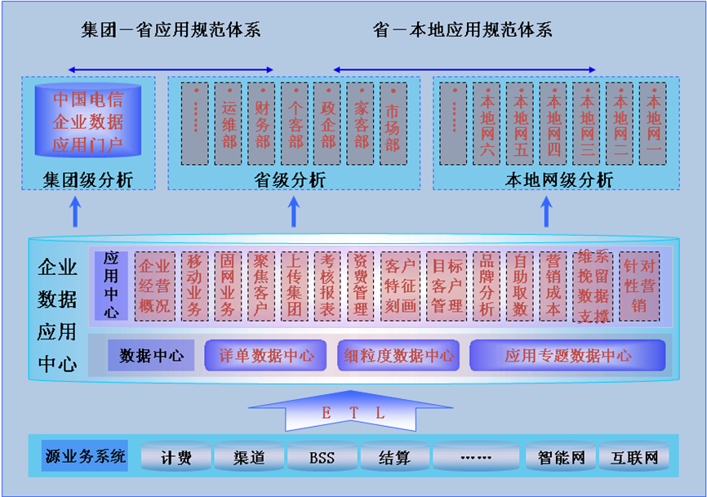
目前EDA数据流概况

Slide 33
目前EDA系统的数据分层
接口层：
将源系统数据抽取过来存放于我们的接口当中。通常，这个过程不需要做转换，直接导入接口以保持和源系统数据的一致性。
抽取导入方式分：1、增量抽取导入，由于一些时间和空间的原因，我们会才用日增月
全的方式进行源数据的抽取以及导入（例如：为了保证报表生成
的及时性，经分系统每天都会抽取当日的话单进行统计。在当天
日报全部生成后，晚上会重新抽取以及刷新一个星期的话单，在
每个月底会全量抽取并且刷新一个月的话单以保证数据正确性）。
2、全量抽取导入，每天全量抽取源系统数据加载到接口层。
原子层：
将接口层的细节数据按照一定的方式加载到原子层，通常会做一些轻微的清洗、聚合和转换。如计费时长的折算、维度的转换等等。

Slide 34
目前EDA系统的数据分层
宽表层：
从原子层基本数据中提取出来，经过比较详细的聚合以及比较复杂的转换生成数据，其支撑的维度较细节级数据多得多。
报表层：
将基础数据按照一定的业务规则，通过一定的算法进行转换并加载到应用层。这一层的数据十分精炼，数据量较细节数据要小很多，粒度更加细致。通常是直接面向支撑和应用，是一种准决策数据。

Slide 35
EDA系统数据架构图
各业务系统及各类模型库
对外提供数据
大数据资产安全防控
统一能力开放平台
数据能力开放
指标服务能力
标签服务能力
…能力
基础指标集市 （多维度、细粒度）
数据挖掘
整合层
客户视角横表
管理视角横表
应用标签
基础宽表
基础标签表
属性、明细表
静态维表
挖掘模型
数据加工整合汇总
原子层
用户域
账务域
业务量域
销售品域
服务域
开通域
使用域
资源域
数据清洗过滤
接口层
准实时接口
小时接口
接口层
日接口
月接口
ETL多方式J接口采集
数
据
源
结构话数据
非结构话数据
计费
CRM
资源
MSS
DPI数据
结算
网、掌、短厅
综调
应收稽核
信令数据
综服
积分
服开
集团下发
其他外部数据
35
35

Slide 36
数据分割介绍
数据分割经分系统的数据分割主要有2种方式，按地区分割和按时间分割。
按地区分割，就是将一个表按照16个本地网分割成16份数据存放在不同的存储块中以提高查询以及运行的效率。如：PU_MODEL.TB_PRD_PRD_INST_201804 (主产品实例)有5千万的数据，用了分区后每个分区的数据量缩小了10多倍，执行效率也得到大大的提高。地区分区使用方式: PU_MODEL.TB_PRD_PRD_INST_201804 SUBPARTITION (P20180416_0871)
按时间分割，将一个表按照月份或者日期分割成多个分区以提高效率。
时间分区使用方式如：SELECT * FROM PU_MODEL.TB_PRD_PRD_INST_201804 PARTITION (P20180416)

Slide 37
具体的物理模型介绍
原子层：
新经分系统的仓库模型都是按照EDM3.0的规范按照八大主题域（参与人、产品、账务、营销、事件、地域、资源、财务）进行设计、开发，目前经分系统主要涉及到的有参与人、产品、账务、事件，地域。

Slide 38
物理模型介绍
参与人：
PU_MODEL.TB_PTY_CUST_YYYYMM SUBPARTITION (P20180416_0871) (客户)
PU_MODEL.TB_PTY_CRM_STAFF(员工)
产品:
PU_MODEL.TB_PRD_PRD_INST_YYYYMM(主产品实例)
PU_MODEL. TB_PRD_BIL_SERVICE_PRD_{Month_No}(附属产品实例)
PU_MODEL.TB_PRD_OFFER_INS(销售品实例)
PU_MODEL.TB_PRD_OFFER_INST_DETAIL(销售品实例成员)
账务：
PU_MODEL.TB_BIL_FIN_INCM_MON_YYYYMM(账目收入)
PU_MODEL.TB_BIL_INCM_MON_YYYYMM
PU_MODEL.TB_BIL_OWE_M_YYYYMM(欠费收入)
事件 ：
PU_MODEL.TB_EVT_CALLING_M_YYYYMM 语音清单
PU_MODEL.TB_EVT_DATA_M_YYYYMM 数据清单
PU_MODEL.TB_EVT_SMS_M_YYYYMM 增值清单

Slide 39
物理模型介绍
宽表层：
产品实例
TBAS.WT_PROD_SERV_D_YYYYMM(日)
TBAS.WT_PRD_SERV_MON_YYYYMM（月）
账目收入类
TBAS.WT_SERV_INCOME_MON
话务量类
TBAS.EVT_PRD_BUSI_D_201605 ---日业务量
TBAS.EVT_PRD_BUSI_M_201604 --月业务量
TBAS.TBPRD_SERV_ACT_201605 --日累计业务量
TBAS.WT_BEH_SERV_M_{Month_No} ----日业务量汇总

Slide 40
物理模型介绍
维表：
SELECT * FROM PU_META.TPDIM_STD_AREA ---地域
SELECT * FROM PU_META.TPDIM_STD_PRODUCT_LEV ---产品
SELECT * FROM PU_META.TPDIM_EVENT_TYPE ---事件类型
SELECT * FROM PU_META.TPDIM_ACCT_ITEM_TYPE --账目类型
SELECT * FROM PU_META.TPDIM_SERV_STATE ---实例状态
SELECT * FROM PU_META.TPREL_PRODUCT ---产品映射表

Slide 41
ETL开发的一些要点
ETL开发的一些关键步骤
了解业务特点
根据业务特点确立数据源
确定数据关系
开发程序
结果校验
清单级程序开发：此类开发需要校验结果中的记录总量和数据源是否一致，如果不一致检查自己是否有过滤条件，这些条件是否满足业务的需要。或者检查表关联中是否出现了由笛卡尔积造成的数据翻倍问题。最后还需要比对分维度的细项值。
应用层程序开发：最重要的需要核对统计口径是否合适，是否满足业务要求。还需检查生成的数据是否合适、正常，这要求对数据具有一定的敏感性。

Slide 42
ETL开发遇到的一些问题与想法
问题：时间紧，需求急，如何保证数据质量。
建议：合理安排手中工作，按照需求紧急程度和优先级，制定短期的工作计划。
工作计划可以细化到天，或者小时。按照制定的计划进行工作的开展。
当计划成为一种习惯时，工作效率将会得到提升。
问题：需求描述比较简单或者没有需求描述，只给了一份表样。
建议：更加深入了解需求内容，有时候需要站在用户的角度去分析，他提这份需求的目的是什么。这样可以减少理解上的差异，同时要多与用户进行沟通，尽量做到和用户要求口径一致，减少返工和数据质量的问题。
42
42
42

Slide 43
对于学习业务的一些建议
学习业务是需要长期的积累的，但是积累的快慢也是一门学问。
首先要对电信业务的总体有一个大概的了解，再去学习一些细节的关键业务。
做临时需求，程序开发时可以多思考，多提问。凡事多问几个为什么，在这个过程中会对业务有更加深刻的理解，甚至可以发散理解到其他的知识点。
在查找数据BUG问题的时候尽量去独立思考，独立解决。要学会自下而上的逐层核查的方式，如应用层报表有问题，可以先去他的直接数据源(OM层或者DB层)去核查，如果核查出来结果却是如此，可以再去核查其底层数据DW层等。甚至需要查到接口层和源系统。往往在这个过程里可以学习到很多东西，可以对系统的数据更加熟悉。
平时有空可以多看看系统的数据，从数据的层面来了解业务的特性。
多总结，电信的业务非常繁琐复杂，杂乱无章。不过这些看似纷乱的业务有时候也会随着业务知识的不断积累和总结而融会贯通。电信的业务做过一次就能了解的。要经常对自己做过的东西进行总结，对一些关键的业务点进行复习或者拓展性的进行更深刻的研究。

Slide 44
谢 谢！
44
44

